Slide 1
A lecture for Erasmus+, Healthy Minds, students
České Budějovice, February 2023
Strengthening healhy mind via boosting ones resiliance
What is resilience, the methaphore of a tree, sources of vitality/endurance and pressures
Mgr. Tomáš ADÁMEK
psychologist, psychoterapist, university teacher

Slide 2
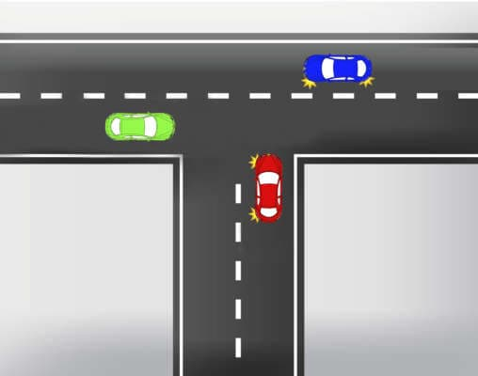


Having faced a pressure we are ever at the crossroads
Stress management
Boosting resilience
Personal integrity and coherence
Post-traumatic development
Life in stress
Burn-out syndrome
Moral harms
Exhaustion
Trauma
www.mozkolam.cz
Notes:
Zasadit do kontextu konceptu bezpečného světa.

Slide 3

Introduction into the topic
Resilience myth
“Resilient people are exceptional, they do not experience any strong emotions and they are cold-headed under any circumstances
Though, what is the reality?
  Most people are resilient, even if we differ in the rate of resilience. Resilient people experience emotions corelating with the stress faced, yet initially they needn´t keep calm.
  After the primary shock has ceased, resilient people are able to apply different strategies to cope with stress.
  Resilient people are able to implement stress in their life.
Source: the team of professional firemen psychologists under the management of the psychological unit of MV-GŘ HZS ČR

Slide 4
The metaphore of a tree
A resilient person is like a tree which:
  is rooted deep which gives it security and firmness
  is flexible enough and therefore, unbreakable
  after gulps of wind it recovers its original position
  shelters other biological species
  respects the cycle of nature and does not come cross
  keeps growing despite all the wounds sustained
What are the other tree laws?
  each tree is stronger and more resilient towards external impacts when being surrounded by other trees
  trees cooperate. Thanks to the interwoven root systems they share nutrition. This way they boost their resilience and resistence.
  Each tree is different. There are no two completely equal trees worldwide.
Source: the team of professional firemen psychologists under the management of the psychological unit of MV-GŘ HZS ČR
Notes:
INFORMACE PRO LEKTORA – srovnání mezi člověkem a stromem
- STROM - Hluboké kořeny. ODOLNÝ ČLOVĚK – Pevně zakotvený ve svých názorech, prioritách, hodnotách, ve svém životním stylu, v životních rolích (pracovní role, rodičovská role), ve vztazích a ve svém sebevědomí.
- STROM – Pružnost / nezlomnost. ODOLNÝ ČLOVĚK – Umí ustát zátěžové situace (náhlé i dlouhodobé). Umí se v těchto situacích v sobě opřít o to pevné, co v něm je. Rány osudu ho nezlomí.
- STROM – Po nárazech větru se vrací zpět. ODOLNÝ ČLOVĚK – Dovede být nejen pevně zakotvený, ale také se umí přizpůsobit nenadálým situacím, aniž by přitom ztrácel svou vlastní tvář (např. příliš měnil názory).
- STROM – Zázemí jiným biologickým druhům. ODOLNÝ ČLOVĚK – Nestará se jen sám o sebe a svou nejbližší rodinu. Zajímá se a pokouší se přiměřeně pečovat svou širší rodinu, přátele, lidi v sousedství a místní komunitu. Není mu lhostejný společenský vývoj (cítí tzv. společenskou odpovědnost).
- STROM – Respekt ke koloběhu přírody. ODOLNÝ ČLOVĚK – Pokorně přijímá zejména v pozdějším věku fakt, že mu ubývají fyzické i psychické síly. V pracovní oblasti se dovede dobrovolně vzdát dosažených funkcí a dá prostor mladším. Na druhou stranu dovede přijmout nové výzvy, které před něj v život klade (např. role prarodiče). Například Jaro Křivohlavý, věhlasný český psycholog, odevzdal ve svých 65 letech na policii svůj řidičský průkaz, protože si začal všímat svých drobných nedostatků při řízení auta způsobených vyšším věkem. Tento psycholog ale ještě ve svých 75 letech dovedl sepsat několik knih, ze kterých čerpáme dodnes.
- STROM – Roste dál navzdory zraněním. ODOLNÝ ČLOVĚK – Dovede se tvořivě vyrovnat s ranami osudu a dále žije nepředstíraným plnohodnotným životem. Nové úkoly, které mu život přináší, bere jako výzvy, ke kterým se staví čelem.
INFORMACE PRO LEKTORA – co ještě platí o stromech (a někdy i o lidech)
- STROM – Strom je silnější v lese. (ODOLNÝ) ČLOVĚK – V jednotě je síla. Když na nějakou nesnáz není člověk na světě sám, hned se mu lépe zdolává. Totéž platí i o prožívání radosti.
- STROM – Spolupráce mezi stromy. (ODOLNÝ) ČLOVĚK – Je vědecky potvrzené, že se člověk jako biologický druh se dokázal mezi jinými biologickými druhy prosadit nejen kvůli své inteligenci, ale i pro svoji schopnost spolupráce.
- STROM – Každý strom je jiný. (ODOLNÝ) ČLOVĚK – Každý člověk je jiný a jde po odlišné životní cestě než jiní lidé. To vše člověka jedinečně formuje. Proto má také různé reakce na zátěžové situace.

Slide 5
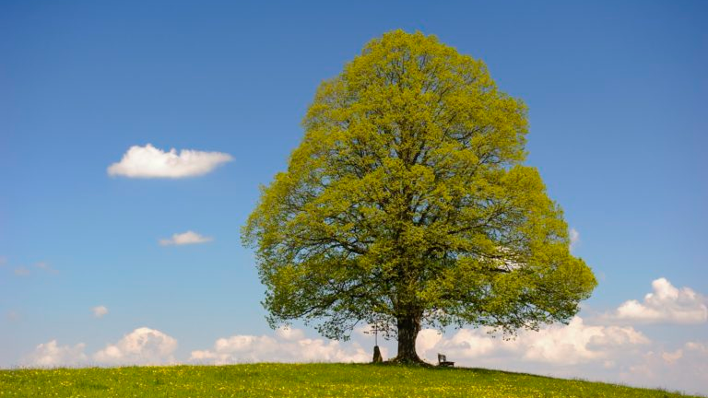
Zdroj: www.lesaktualne.cz
Notes:
INFORMACE PRO LEKTORA: Lektorský vstup – „Podívejte se na tento vrostlý strom. Je to přesně takový strom, o jakém jsme mluvili na minulém slidu. Pevný, odolný a nezlomný. Je to sto let stará lípa. V dalších částech této odborné přípravy budeme hledat cesty, jak se můžeme stát podobně pevnými, odolnými a nezlomnými lidmi. Napadá vás k tomu něco už teď při pouhém pohledu na tento strom?“

Slide 6

Metaphor of the tree (II.)
Map your sources and burdenes
Let us stay studying the metaphore of a man as a tree. List all which anchors your life and gives you the feeling of security. Record it in the column “ sources“. Each tree must cope with various ¨pests (e.g. the bark beetle). Consider what weakens you in your life. This is to be recorded in the column
“ burdens“.
Work in groups of 3-4 students, discus your personal sources and burdens. Record them.
Sources
xxx
xxx
xxx
xxx
xxx
xxx
Burdenes
xxx
xxx
xxx
xxx
xxx
xxx
Notes:
INFORMACE PRO LEKTORA: Rozdejte všem účastníkům 1 list papíru. Na jednu polovinu strany si mají napsat co nejvíce svých osobních zdrojů a na druhou polovinu strany co nejvíce svých osobních zátěží. Na úkol dejte účastníkům 10 minut. Poté se doptejte přítomných účastníků: (1) co si napsali a (2) co pro ně bylo nové a objevné.
Časový limit: celkem maximálně 15 minut (10 minut práce ve dvojicích, 5 minut reflexe ve skupině)

Slide 7
Life sources and burdens(II.)
How a burden can be turned into a life source
Every overcome crisis can indicate the sources of strength, hope and resilience which you haven´t known before. Or we did not have to use it that much. So what has burdened us in the life may become a source of strengthening.
How a life source can be turned into a burden
It may happen when coping with stress situations that our sources will become exhausted. We can push a suffering relationship into the limits. Or we can exhaust some source that much it will turn into a burden. For example, exaggerated jogging may result in injuries.
Notes:
INFORMACE PRO LEKTORA: Na tomto slidu rozvíjíme předchozí myšlenky o zdrojích a zátěžích. Jeho cílem hlubší porozumění možnostem, co nám naše zdroje mohou a nemohou dát. Rovněž se zde připravuje základ pro hledání nových zdrojů a pro přetváření zátěží na zdroje.

Slide 8

Life sources and burdens(III.)
Discover you new sources
Imagine you are just 80 years. You are having a family and friends reunion. You are not able to talk that much anymore. What would you like to hear about yourself from the others? Work in pairs and discuss your current even potential sources. Record them.
New sources
xxx
xxx
xxx
xxx
xxx
xxx
xxx
Zdroj: www.rozvozbalonku.cz
Notes:
INFORMACE PRO LEKTORA: Rozdejte všem účastníkům 1 list papíru. Na úkol dejte účastníkům 10 minut. Poté se doptejte přítomných účastníků: (1) co si napsali a (2) co pro ně bylo nové a objevné.
Časový limit: celkem maximálně 10 minut (5 minut práce ve dvojicích, 5 minut reflexe ve skupině)

Slide 9
Thanks for your attention tomas.adamek@jck.izscr.cz tel.: +420 723 697 694

